Slide 1
Finometer MIDIマニュアル
2013.7.4 作成

Slide 2
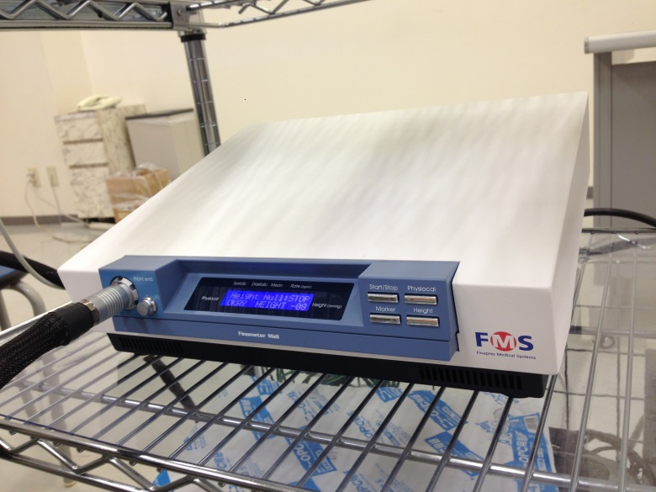
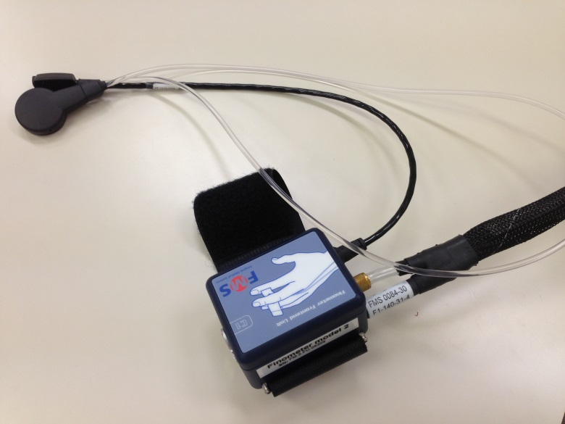
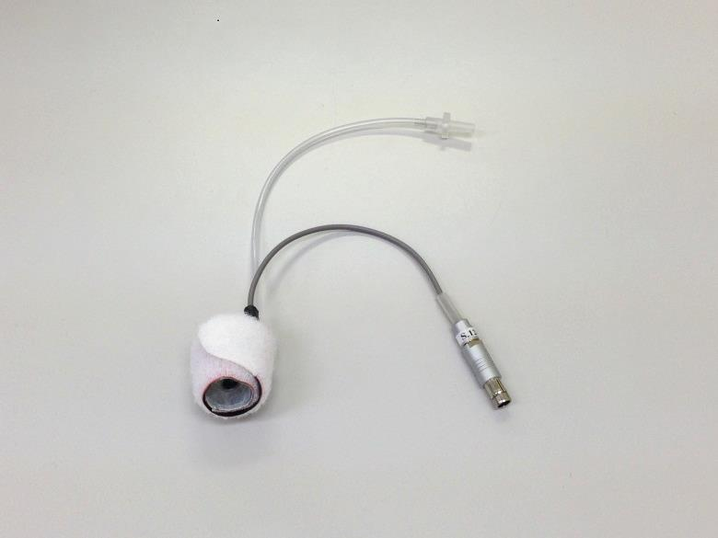
各部の名称
Finometer MIDI(本体)
高さセンサー
指先カフ
Notes:
指先カフ単体の写真、腕に巻くやつも一緒にとったものに挿げ替え

Slide 3
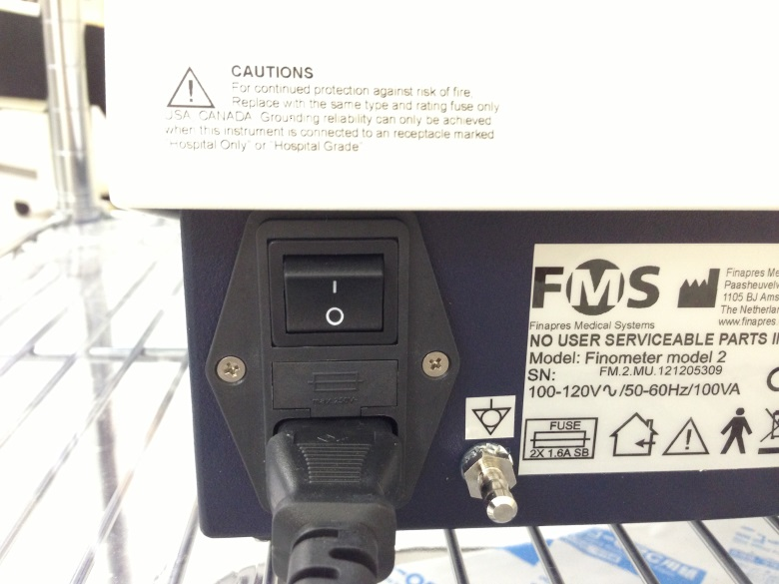
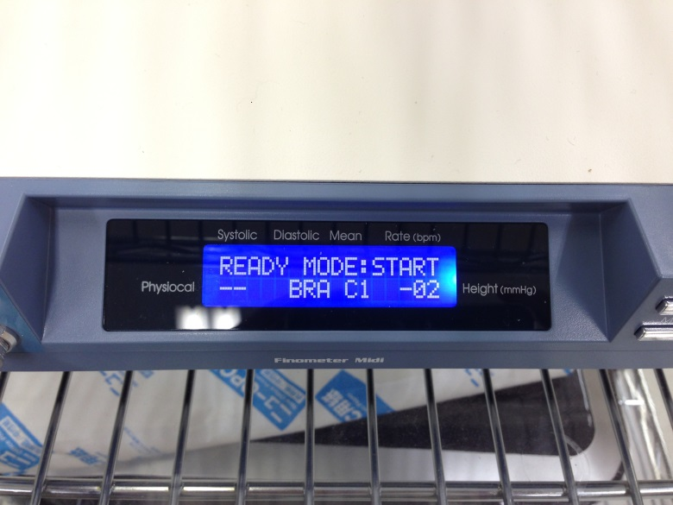
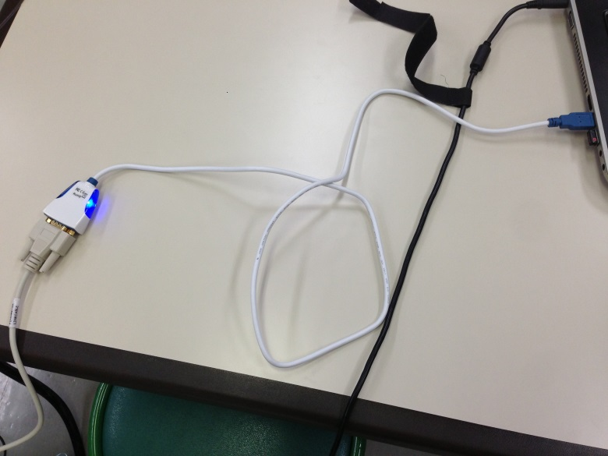
Finometer本体の起動
1.本体裏にある主電源を入れる
2.起動完了
3.パソコンにUSBケーブルを接続する

Slide 4
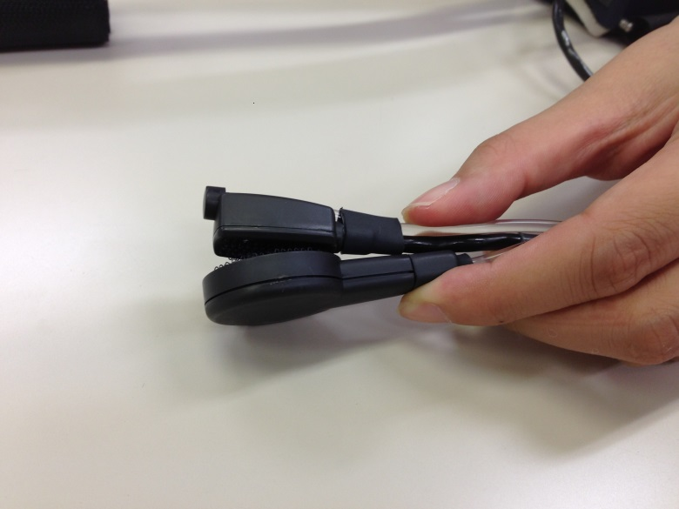
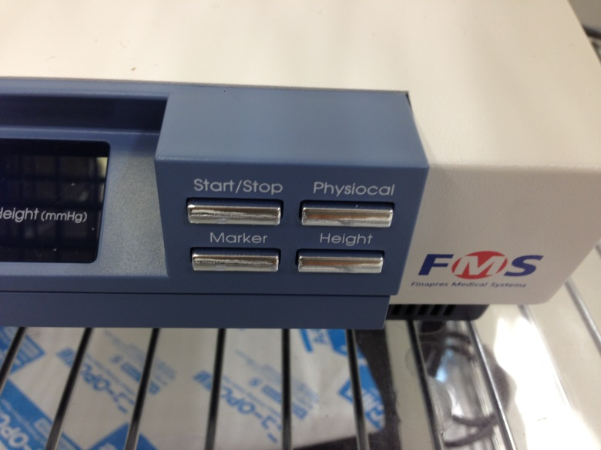
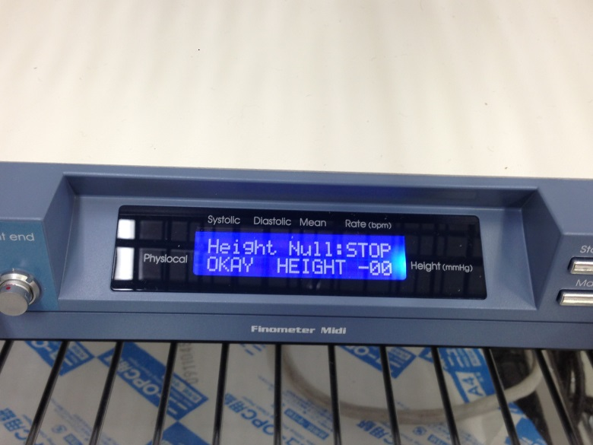
機材のセッティング
1.2つのセンサーをあわせる
2.センサーをあわせながら、本体のHeightボタンを音がなるまで長押し
3.－00表示になれば、補正完了
Notes:
高さ補正がかかったことを確認する表示画面を追加

Slide 5
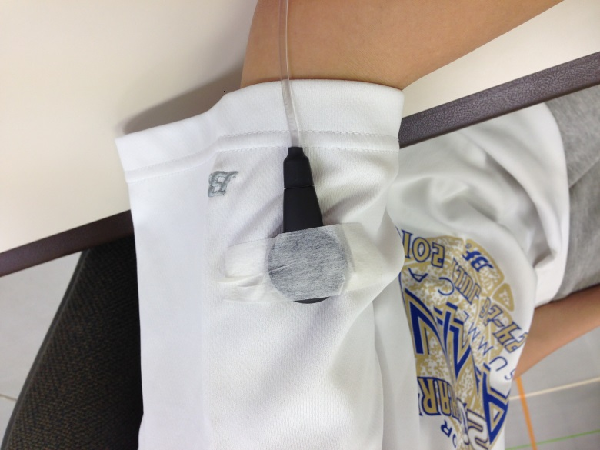
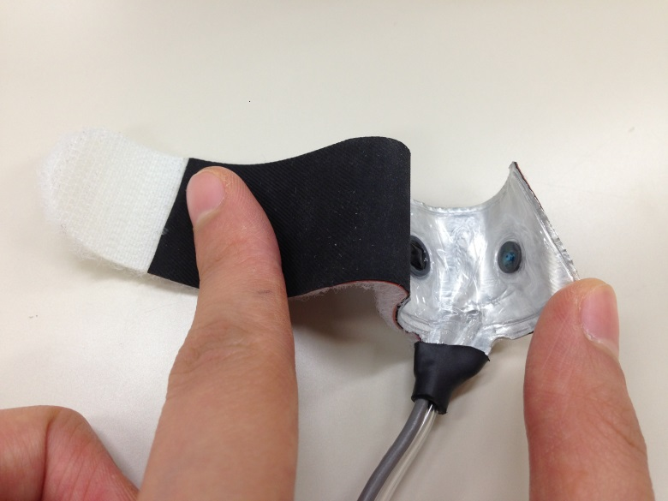
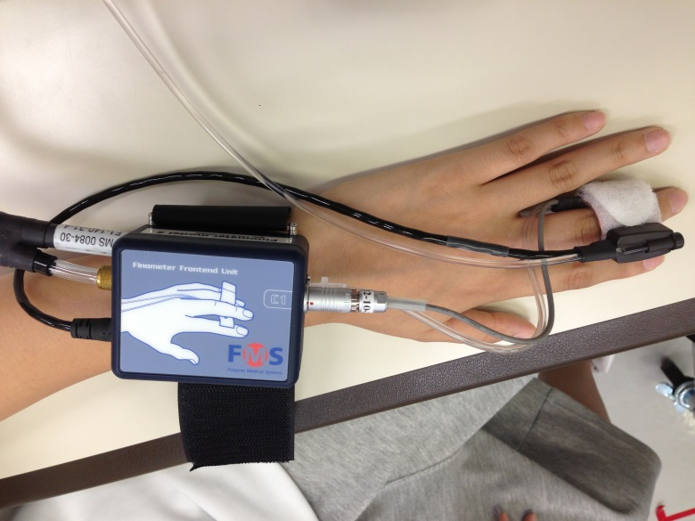
機材の装着
1.高さセンサーの裏にテープを貼り、参加者の腕に貼り付ける
(貼る位置は心臓の高さ！)
2.光センサー(●の部分)が横にくるようにし、その間に指を入れる
①
②
3.指先カフの付け方に従って中指の第二関節にカフを巻き(①)、上に指先センサーを装着する(②)
Notes:
指先カフの展開したバージョンの写真

Slide 6

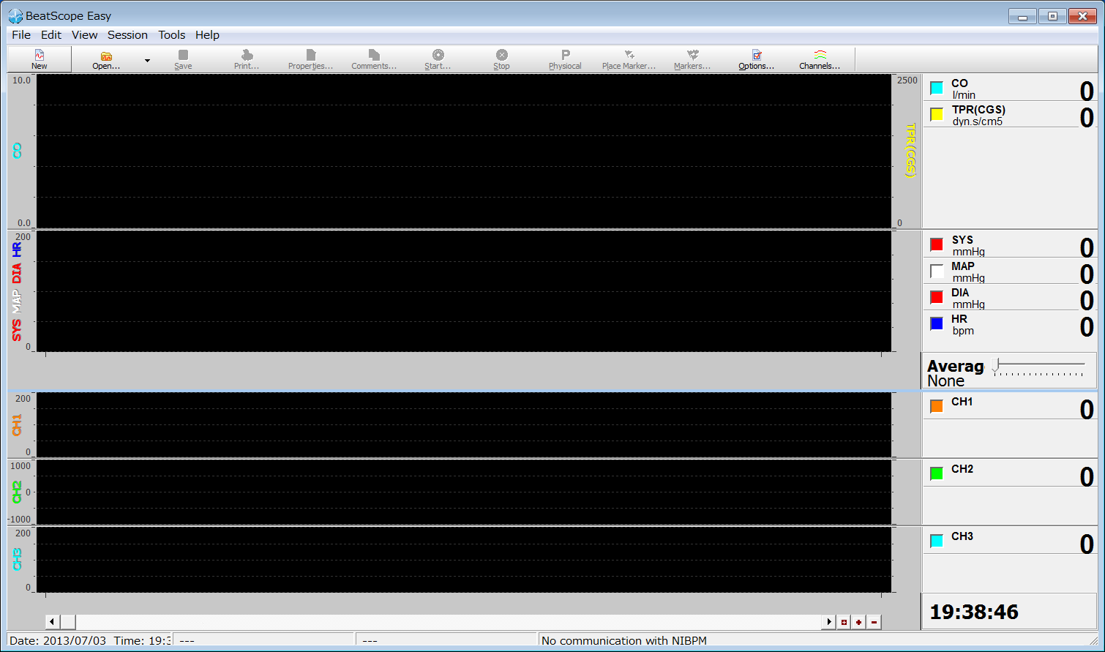
計測ソフトの起動
1.デスクトップのBeatScope Easyのアイコンをダブルクリック
起動画面→

Slide 7


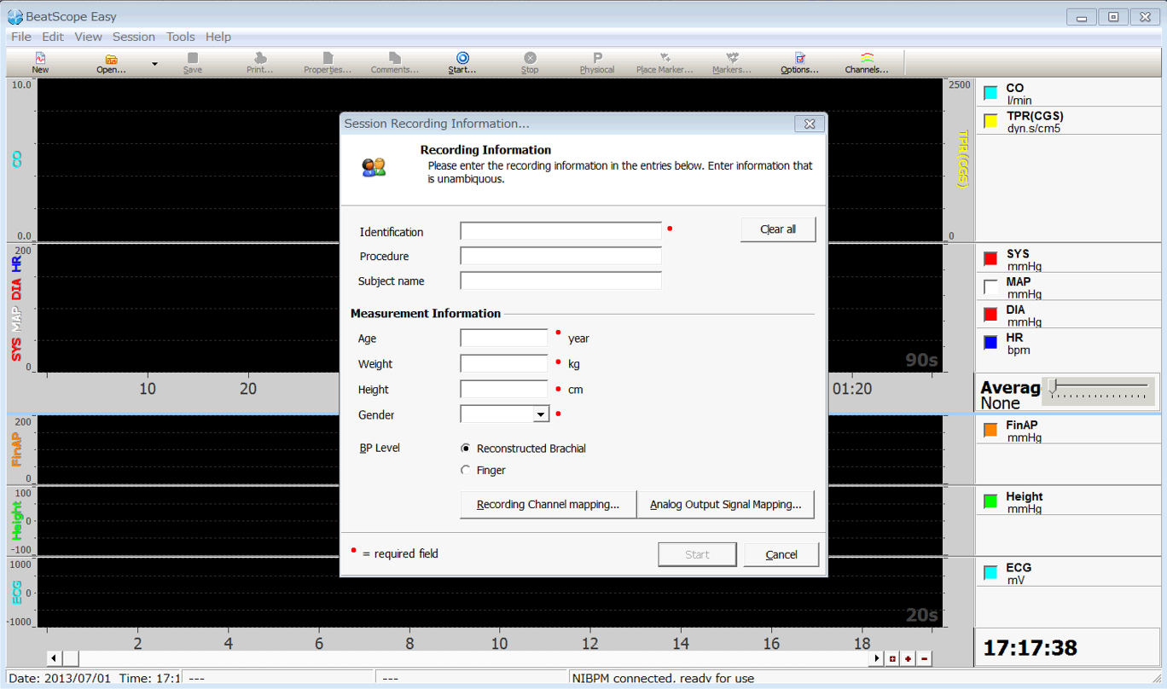
計測ソフトの起動
2.中央のStartボタン をクリック
3.中央にRecording Informetionという画面が立ち上がるので、●がついているところに参加者の情報を入力する(性別は選択)
入力し終えたら、 のように選択可能となり、計測が開始される
名前
年齢
体重
身長
性別

Slide 8
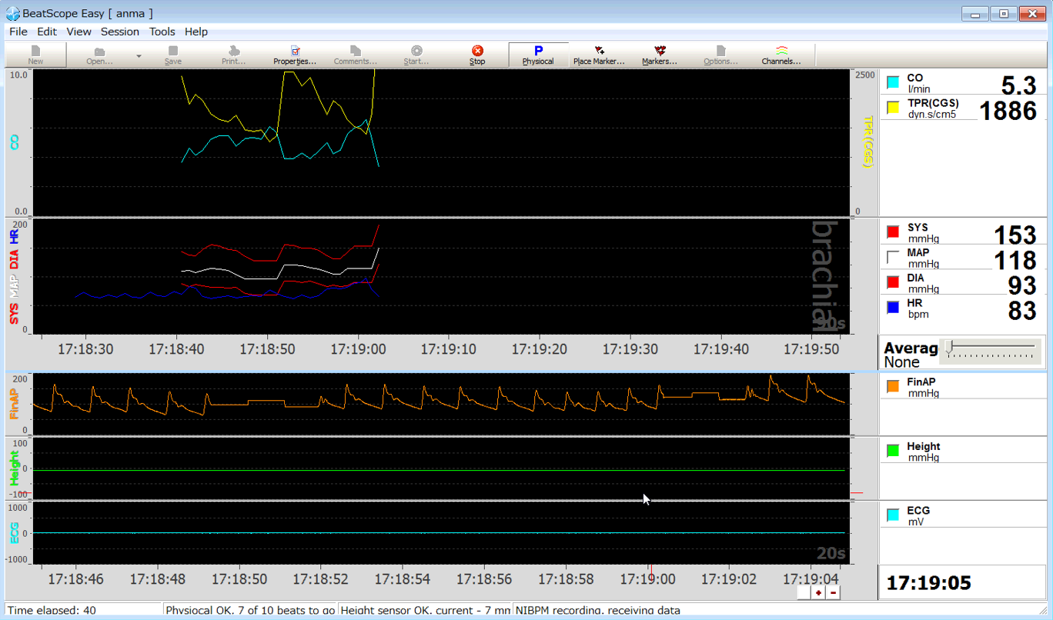
計測画面と指標
上に振り切れているのは測れていない！
心拍出量Cardiac Output
停止ボタン
総抹消血管抵抗
Total Peripheral Resistance
収縮期血圧
Systolic Blood Pressure
平均血圧
Mean Blood Pressure
拡張期血圧
Diastolic Blood Pressure
心拍数
Heart Rate
平坦になった部分は値を落としている
※最初の3～4分は数値が安定しないので、前安静は長めに取ったほうが綺麗な測定値が期待できます
計測が終了したら、停止ボタン を押して停止する
計測時間の表示
見落とし注意！

Slide 9
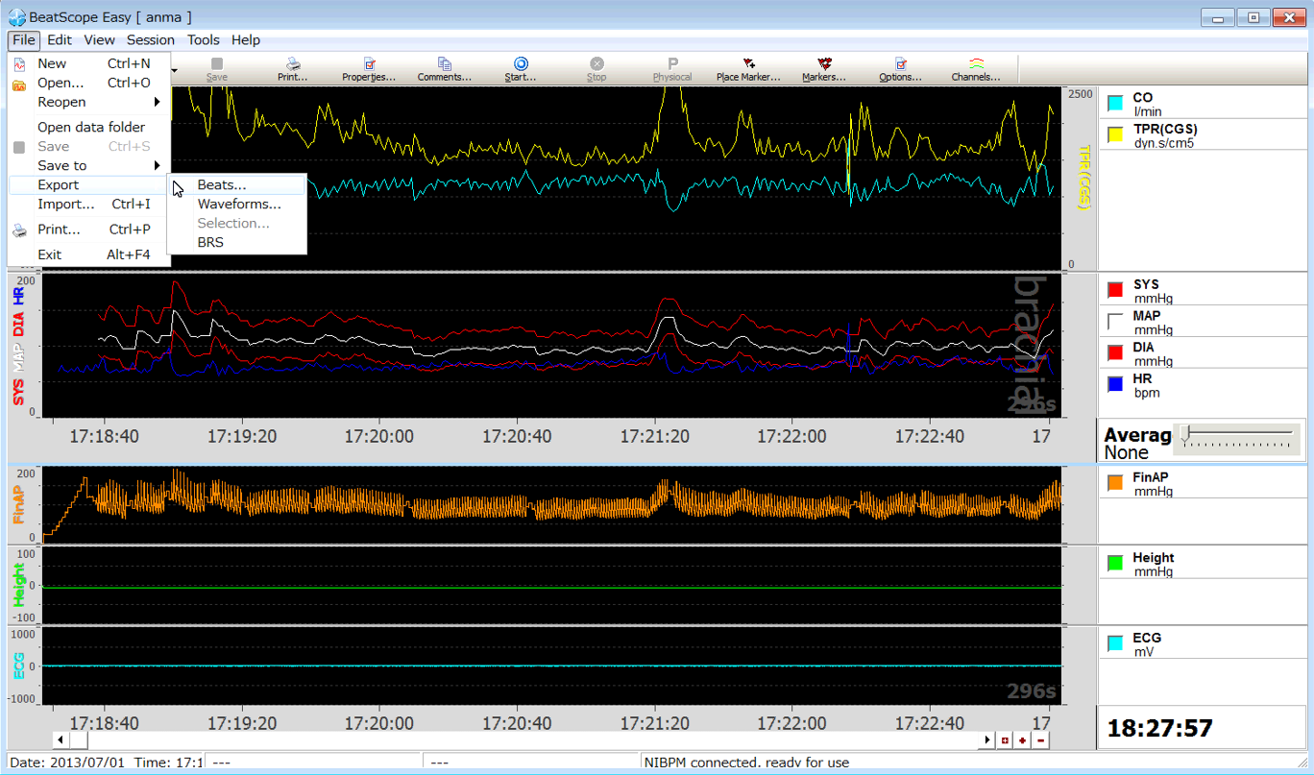
データの処理
1.File(①)→Export(②)→Beats(③)の順に選択する
①
②
③

Slide 10
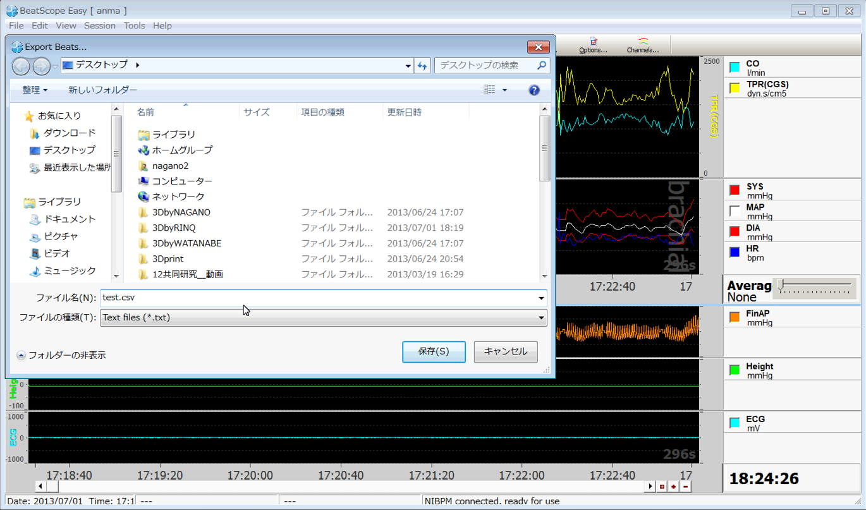
データの処理
2.保存のダイアログが出るので、ファイル名を入れ保存先がデスクトップであることを確認し、保存する(保存形式は○○.csvとする)

Slide 11
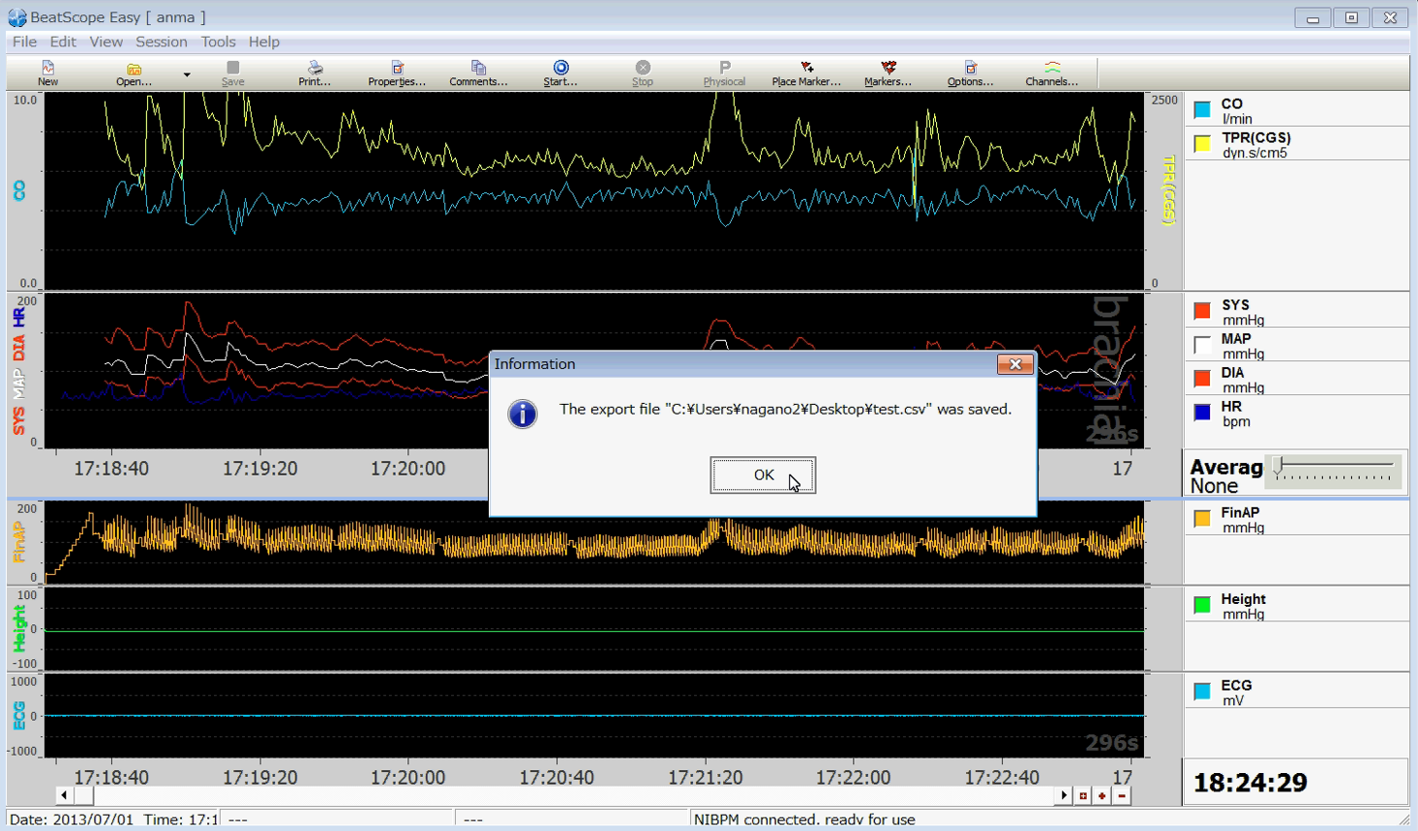
データの処理
3.中央に保存完了のダイアログが出たら、OKを押して終了

Slide 12

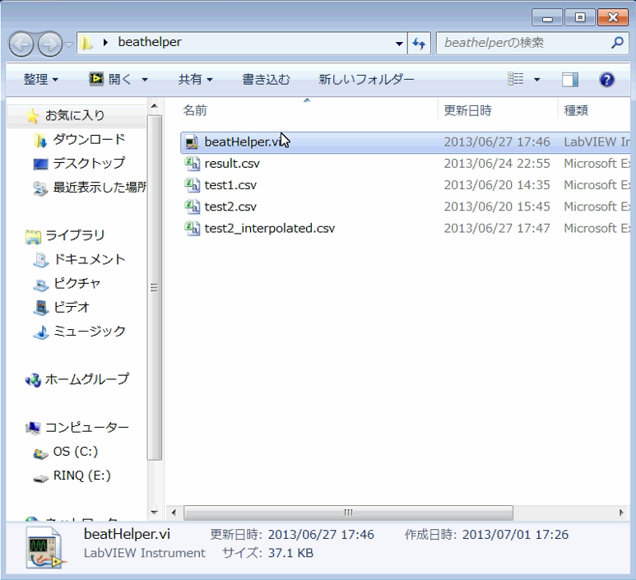
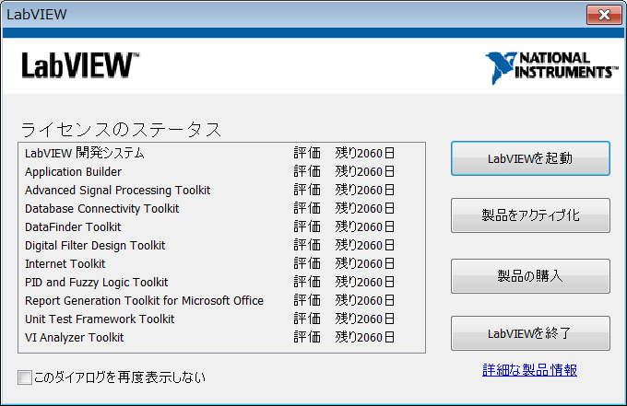
データの処理
①
4.デスクトップのbeathelperを開き(①)、BeatHelper.viをダブルクリック(②)
→LabVIEWを起動をクリックし起動(③)
②
③

Slide 13
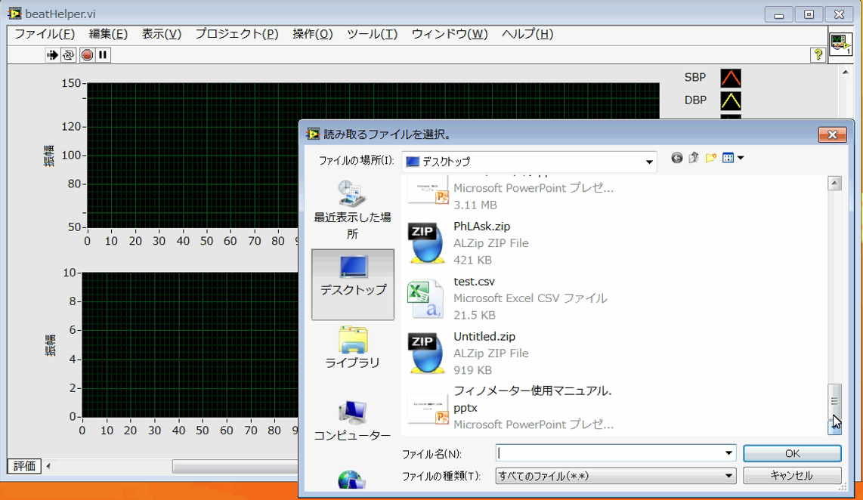
データの処理
5.実行ボタン を押すと、以下のようにファイル選択を求められるので、必要なファイルを選択→OKを押す
○○_interpolated.csvというファイルがデスクトップに追加されていれば完了！

Slide 14
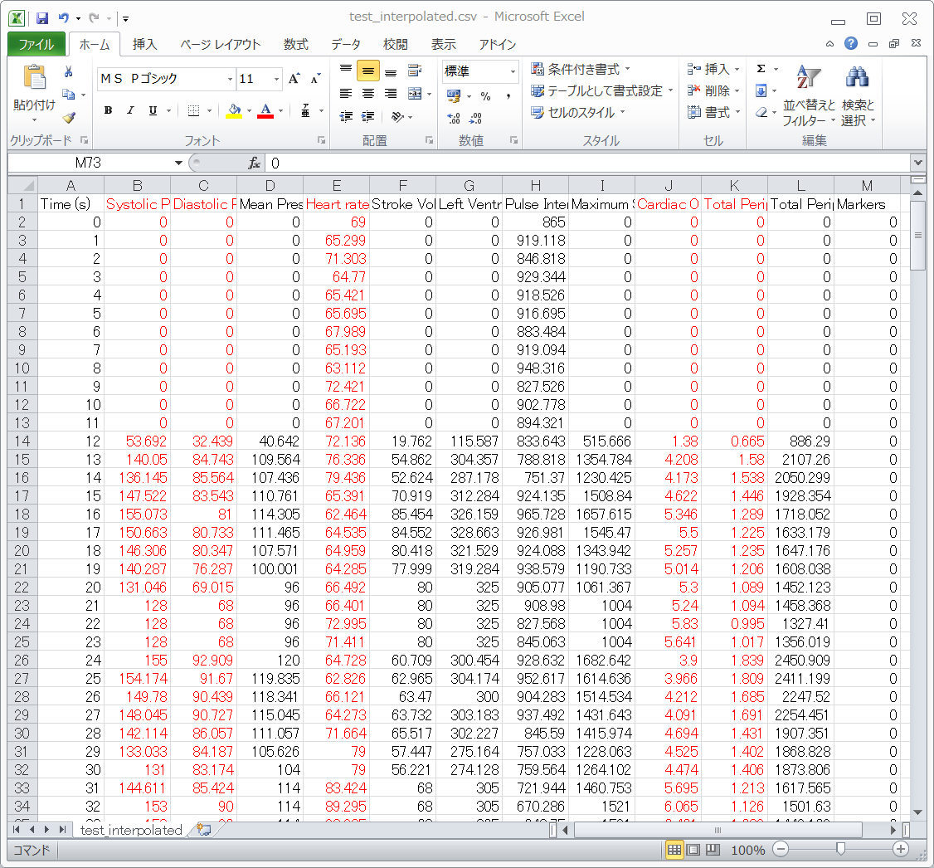
Excelでの処理
○○_interpolated.csvというファイルを開き、以下のように出力されていればOK！グラフを書いたり分析をするときには、赤くなっている列のデータを使用する。
論文での表記および単位
B列：収縮期血圧 Systolic Blood Pressure(SBP/mmHg)
C列：拡張期血圧 Diastolic Blood Pressure(SBP/mmHg)
E列：心拍数 Heart Rate(HR/bpm)
J列：心拍出量 Cardiac Output (CO/L/m)
K列：総末梢血管抵抗 Total Peripheral Resistance(TPR/MU)
SBP
DBP
HR
CO
TPR

